Slide 1

Android Webview 簡單介紹
—幫網站建立簡易App
醫資三 108316125 吳嘉欣

Slide 2
目錄
01
— 開發準備
02
開啟新專案 —
03
— 程式碼
04
測試結果 —

Slide 3

1
開發準備
St
開啟新專案
程式碼
測試結果

Slide 4


開發準備
下載 Android Studio
使用模擬器，或準備一台 Android 手機進行測試

Slide 5

2
開發準備
nd
開啟新專案
程式碼
測試結果

Slide 6
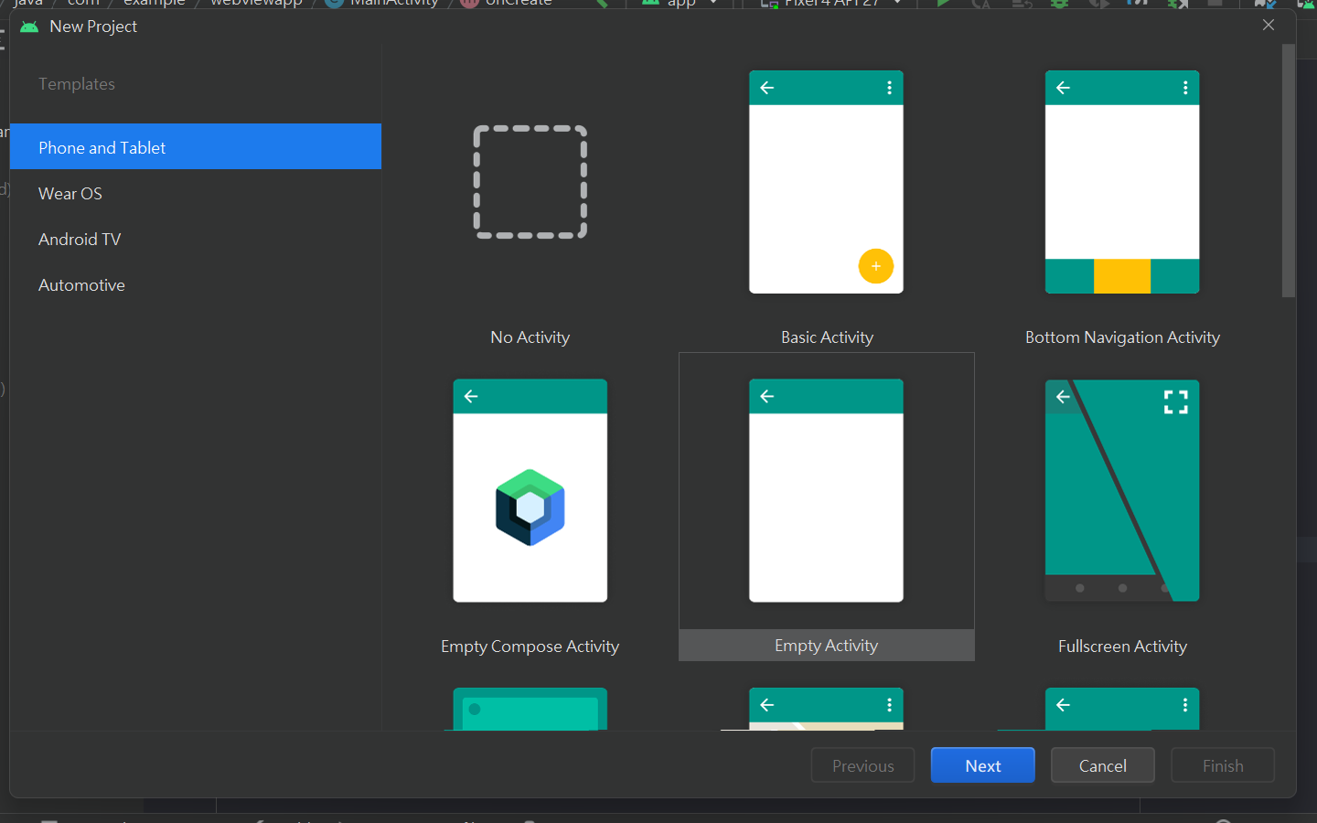
開啟新專案
在 Android Studio 中開啟一個新專案，
並選擇 Empty Activity。

Slide 7
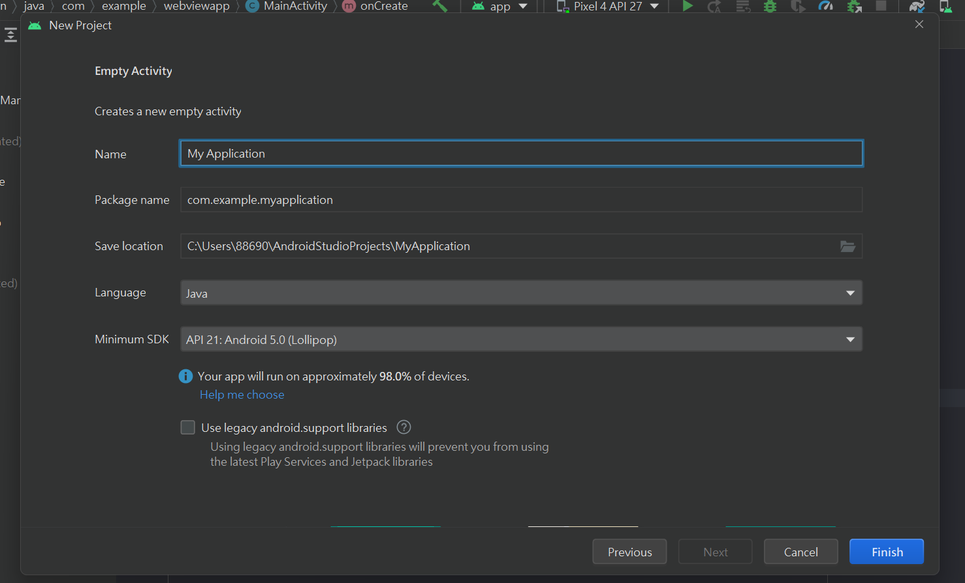
開啟新專案
1. 更改檔案名稱
2. 更改儲存位置
3. 選擇程式語言
4. Finish 建立檔案

Slide 8
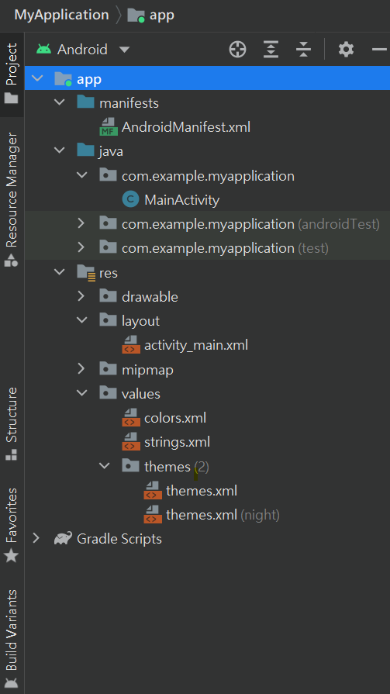
開啟新專案
開好專案後，會看到目錄下有這些檔案。
而待會要修改框起來的地方：
AndroidManifest.xml、activity_main.xml、MainActivity.java、themes.xml。

Slide 9

3
開發準備
開啟新專案
rd
程式碼
測試結果

Slide 10
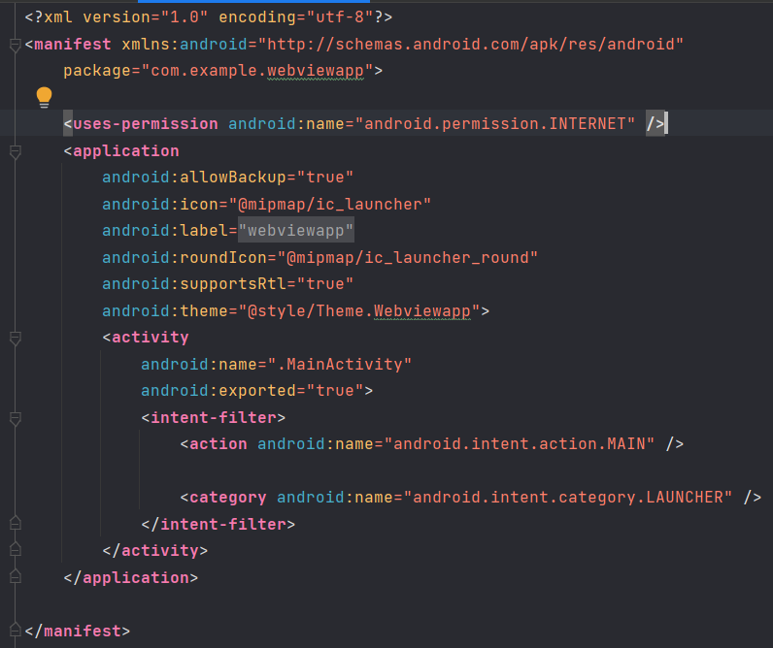
加入網路權限
在 AndroidManifest.xml
中加入 permission.
<uses-permission android:name="android.permission.INTERNET" />

Slide 11
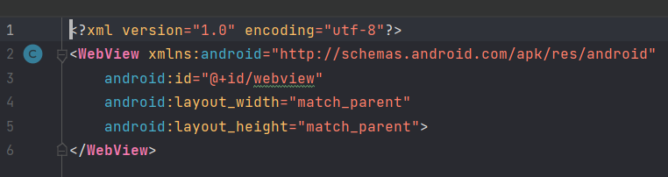
修改 Layout
開啟 activity_main.xml
把原本的內容清除，只留下 <?xml version=“1.0” encoding=“utf-8”?>
並放上 Webview 物件，這麼一來 APP 打開就只能瀏覽網頁。

Slide 12
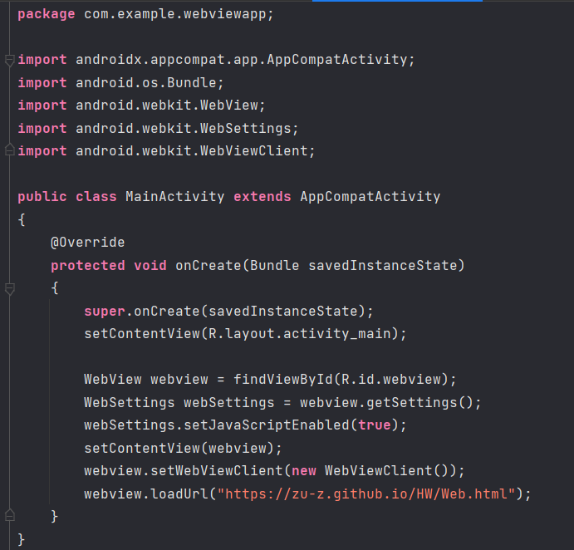
修改主程式
編輯 MainActivity.java 檔案
需要 import webView，WebSettings 與 webViewClient。
1
為了讓 JavaScript 能順利執行，需要加入呼叫 setJavaScriptEnabled。
2
直接使用 WebView 會開啟瀏覽器瀏覽，想要在 APP 內開網頁要使用 webViewClient。
3
4
loadUrl 加入要顯示的網頁。

Slide 13
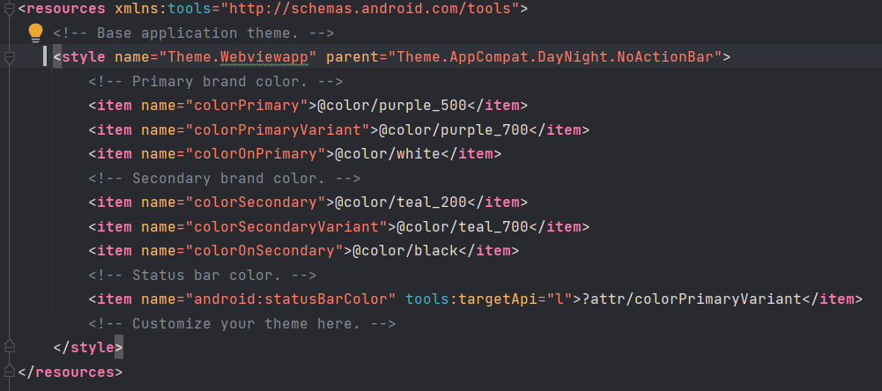
移除標題欄
修改 style.xml 檔案，設定為 NoActionBar。

Slide 14

4
開發準備
開啟新專案
th
程式碼
測試結果

Slide 15
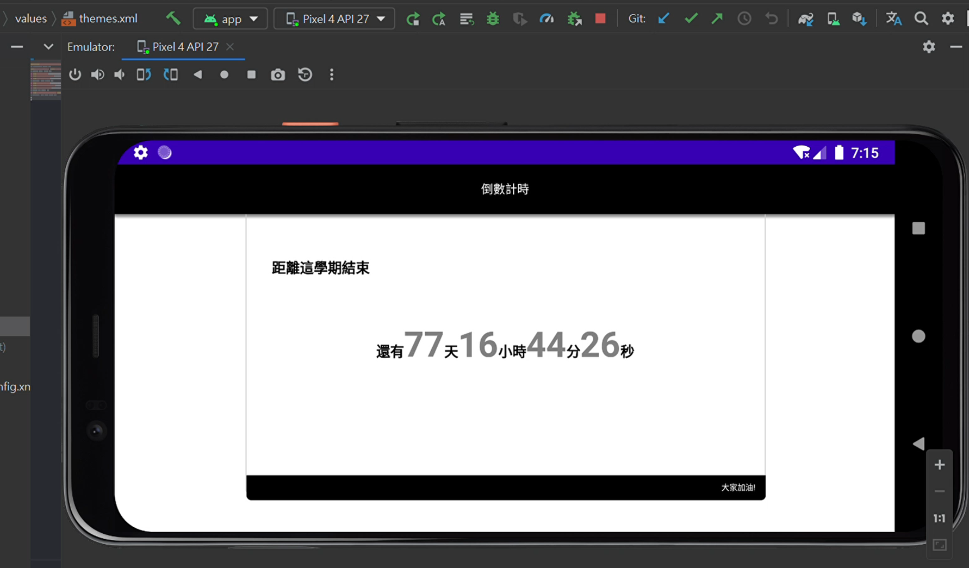
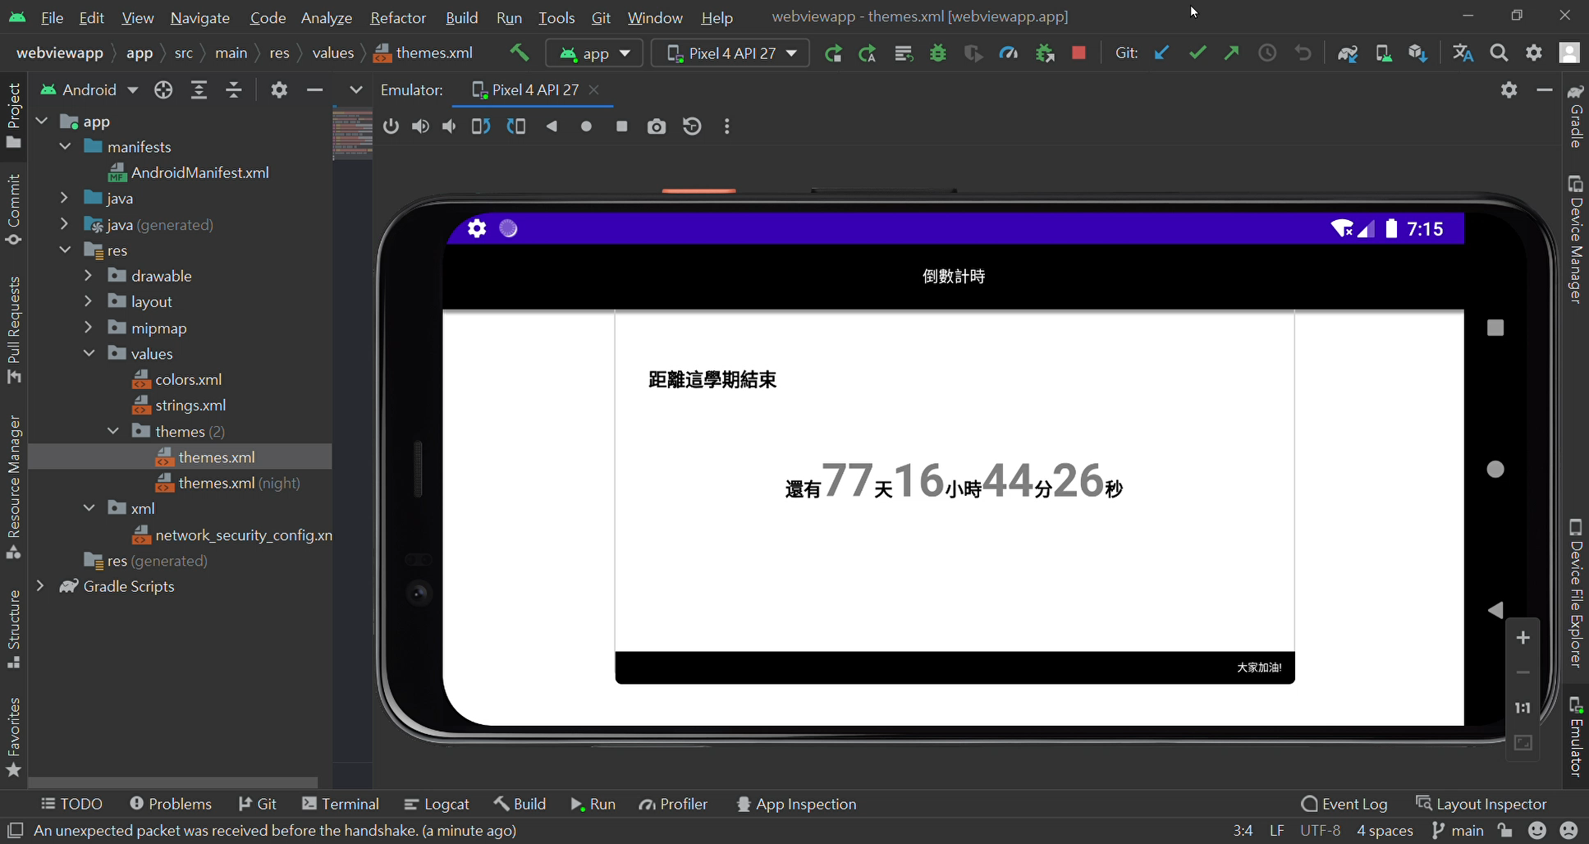
測試結果
JavaScript 做的倒數計時器能在虛擬機上順利執行。

Slide 16


附錄 — 連結
GitHub 檔案連結 ：
https://github.com/chiahsin0303/android-webwiew
顯示網頁來源 ：
https://zu-z.github.io/HW/Web.html
參考網址 ：
https://jerrynest.io/app-android-webview/
https://www.youtube.com/watch?v=mZOnjGPF-9w
https://blog.csdn.net/weixin_39713578/article/details/110661333

Slide 17

THANKS
報告結束，感謝觀看。

